Slide 1
產學計畫兼任助理、臨時工配套方案
產學營運處

Slide 2
依據教育部及勞動部規範重點-「勞僱型」學生兼任助理與學校具僱傭關係，需為其辦理勞保(健保)及提繳勞退金。
本校學生兼任助理學習與勞動權益保障處理要點規定：
到職日前，聘任單位應先至「計畫及勞健保管理系統」填報聘任及加保資料，其契約期滿或中途離職時，亦應主動申辦退保(轉出)及停繳。
保費扣款：個人應負擔部份，按月自受僱者薪資中代為扣繳；僱主應負擔部份，依聘任單位填報的預算編號扣繳。
未依規定辦理所衍生之費用或違反規定而受罰，應由當事人、計畫主持人、教師或單位主管負責。

Slide 3
聘任流程
學生兼任助理
填寫兼任助理型態同意書
計畫/單位
臨時工(勞僱型)
學習型兼任助理
勞僱型兼任助理
學習歷程、 學習成果、 學習心得…
勞動契約書
勞動契約書

Slide 4
勞僱型兼任助理聘任規定
勞僱型兼任助理聘任規定
流程 | 勞僱型兼任助理 | 計畫(單位)臨時工
1 | 用人單位辦理人員聘僱
2 | 簽訂勞僱型同意書1式3份
3 | 至「計畫人員任用暨薪資及獎助金發放系統」辦理聘任流程，由權責單位確認符合計畫、經費及用人規定，最遲聘期開始前7天至系統送出。 | 至「計畫人員任用暨薪資及獎助金發放系統」辦理聘任流程，由權責單位確認符合計畫、經費及用人規定，最遲聘期開始前3天至系統送出。
4 | 聘任流程完成後，由人事室辦理勞健保及勞退金納保作業。 (註:每日上午12點辦理加保，下午3點辦理退保，逾時由各權責單位自行負責)。

Slide 5
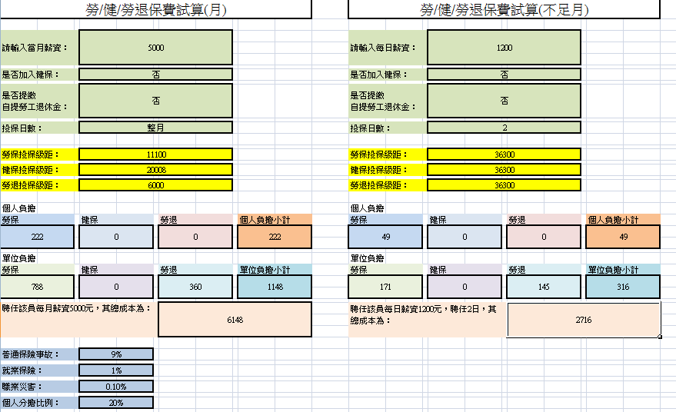
本校相關因應配套作法_勞健保投保方式
勞/健保費及勞退金試算表
依勞工保險條例第72條第1項規定，違反規定未投保者，處4倍罰鍰。
由人事室提供勞健保及勞退金試算表予各單位於預算項下控管，此應由單位支應勞、健保及勞退費用。
按月工時人員加保方式比照專任人員加退保作業。
依全民健康保險法規定，健保費用得不在本校納保情形：
在學工讀生，如無須每天上班，且每週上班時數未達12小時(不含)。
工作期間未超過3個月(可不受限上述條件,但需於契約書上明訂工作期間)
於其他單位擔任工作，並投保健保且薪資較高者。

Slide 6
注意事項
學習型兼任助理
請各授課教師、聘用單位等，務必秉持學習型應遵守之範圍，勿超出本校制訂全校性規範之範疇，以避免衍生出有勞僱型之紛爭。
勞僱型兼任助理
因勞保無法追溯，請任用單位務必，依相關規定完成「勞僱型」兼任助理聘任作業，以維護勞動權益。
屬勞僱型兼任助理，宜書面訂契約、不超時工作，需按逐日記載出勤時間簽到退(務必記錄到分鐘，例如5點01分)

Slide 7
常見問題
Q：計畫已在執行中，如何辦理投保作業？
A：若確為勞僱型聘任關係，請至「計畫人員任用暨薪資及獎助金發放系統」辦理離職後再次聘任。
例：原聘期為104/8/01-104/12/31，加保日為104/9/16。則系統上需於9/15辦理提前離職後，重新聘任該員聘期於9/16-12/31，並輸入投保月薪及經費來源。
Q：相關保費經費來源為何？
A：須由計畫經費中支出，已簽約、執行計畫當時未編列，則須於已編列之人事費中支出。
Q：是否可聘任學習型臨時工？
A：臨時工之聘任皆為勞僱型，僅有兼任助理可選擇身份。

